Slide 1
camiones & medio ambiente
STEP AHEAD II, Project number: 2018-1-SK01-KA202-046334
1

Slide 2
Primera pregunta
2
Qué tiene que ver el número
10 000 con los camiones?

Slide 3
Segunda pregunta
3
Qué tiene que ver el número
100 con los camiones?

Slide 4
Tercera pregunta
4
Qué tiene que ver el número
150 000 con los camiones?

Slide 5
Cuarta pregunta
5
Qué tiene que ver el número
25 con los camiones?

Slide 6
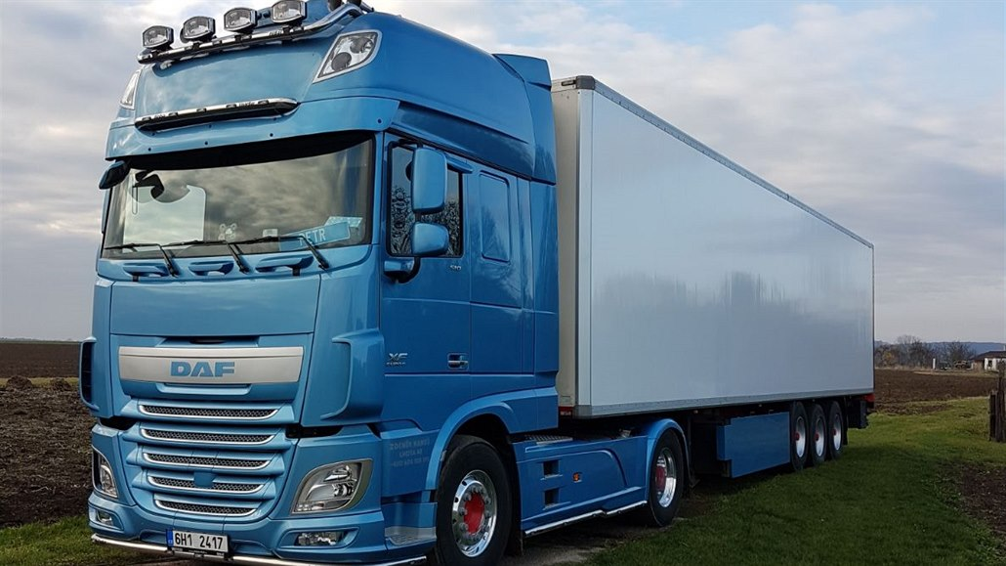
Solución
6

Slide 7
Tormenta de ideas inversa
7
Qué se necesitaría hacer para incrementar el consumo de combustible en los camiones?

Slide 8
Lo sabías?
8
Influencia de la aerodinámica de los camiones en el consumo de combustible https://youtu.be/qrZIpm4SQZc?t=35
Tecnología para el ahorro de combustible en los camiones https://youtu.be/Ro_Btic8jdk?t=34

Slide 9
Modos alternativos de reducir la producción de CO₂
9
Pensemos en otras formas de reducir la producción de CO₂ por parte de los vehículos pesados de transporte por carretera…
Qué otras posibilidades existen para limitar el transporte de mercancías por carretera?

Slide 10
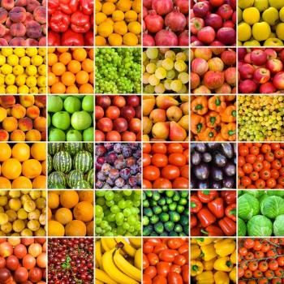
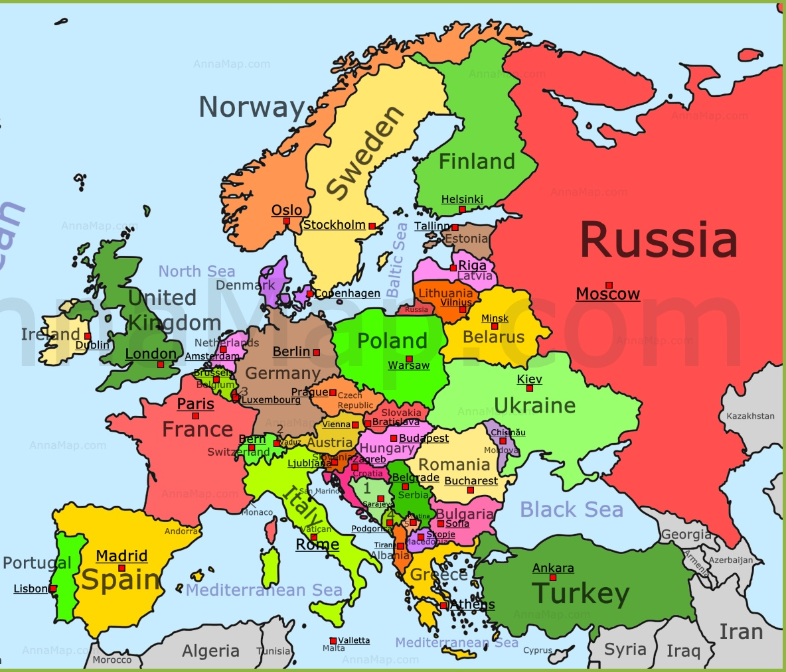
Otras formas de reducir la producción de CO₂
10

Slide 11
11
Gracias por vuestra atención y por vuestra colaboración

